Slide 1

স্বাগতম

Slide 2

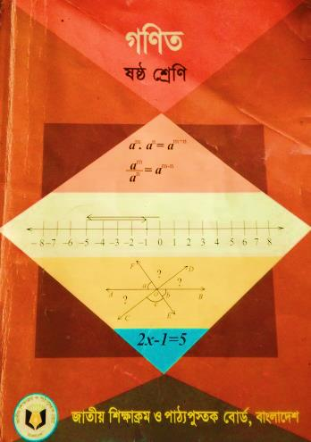
পরিচিতি
ষষ্ঠ শ্রেণি
বিষয়ঃ গণিত
অধ্যায়ঃ ১ম (১.৩)
সময়ঃ ৪৫ মি
মোঃ আব্দুস সালাম
সহকারী শিক্ষক (কৃষি)
ইটাউরী মহিলা আলিম মাদরাসা
বড়লেখা, মৌলভীবাজার।

Slide 3
নিচের অংকটির দিকে লক্ষ্য করে চিন্তা করে বলি
৪০ ও ৫০
৪০) ৫ ০ ( ১
৪ ০
১০) ৪ ০ (৪
৪ ০
০
এখানে, কী করা হয়েছে?
উত্তরঃ ১০
গ.সা.গু. করা হয়েছে

Slide 4
আজকের পাঠ
গ.সা.গু.

Slide 5
-: শিখনফল :-
এই পাঠ শেষে শিক্ষার্থীরা...
গ.সা.গু. এর পূর্ণরূপ বলতে পারবে।
মৌলিক গুণনীয়কের সাহায্য গ.সা.গু. নির্ণয় করতে পারবে ।
ভাগ প্রক্রিয়ার সাহায্য গ.সা.গু. নির্ণয় করতে পারবে ।

Slide 6
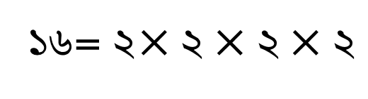
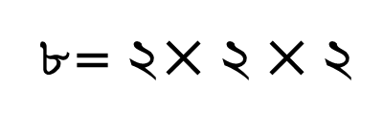

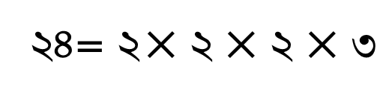
গ.সা.গু
8= 2$×২×২$
১৬= 2$×২×২×২$
২৪= 2$×২×২×৩$
সুতরাং নির্ণেয় গ.সা.গু. = 2$×২×২$= ৮
দুই বা ততোধিক সংখ্যার গ.সা.গু হচ্ছে এদের সাধারণ মৌলিক গুণনীয়ক গুলোর গুণফল।

Slide 7

একক কাজ
গ.সা.গু এর পূর্ণরূপ কী?
উত্তরঃ গরিষ্ঠ সাধারণ গূণনীয়ক

Slide 8
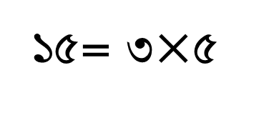
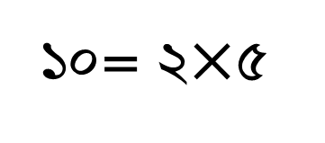
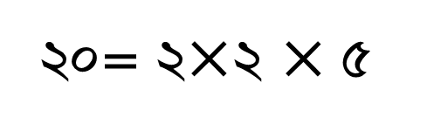
নিচের গ.সা.গু.টির দিকে লক্ষ্য করি .
১০, ১৫, ২০
২
১০
৩
১৫
২
২০
৫
৫
২
১০
৫
১০= ২$×$৫
১৫= ৩$×$৫
২০= ২$×$২ $×$৫
এখানে, সাধারণ গুণনীয়ক ৫, সুতরাং গ.সা.গু. ৫

Slide 9

জোড়ায় কাজ
মৌলিক গুণনীয়কের সাহায্যে 40, 50, 60 এর গ.সা.গু. নির্ণয় কর ।

Slide 10
নিচের অঙ্কটির দিকে ভালো করে লক্ষ্য করি
১৫, ৩৫
১৫
৩৫
২
৩০
এখানে, সর্বশেষ ভাজক হচ্ছে গ.সা.গু.
৫
১৫
৩
১৫
০
সুতরাং ১৫ ও ৩৫ এর গ.সা.গু. ৫

Slide 11

দলীয় কাজ
ভাগ প্রক্রিয়ার সাহায্যে ৩৫ ও ৭৫ এর গ.সা.গু. নির্ণয় কর।

Slide 12

মূল্যায়ন
১।গ.সা.গু. এর পূর্ণরূপ কী?
২। ১০ ও ২০ এর গ.সা.গু. কত?
৩। 2$×২×২×৩$ = ?

Slide 13

বাড়ীর কাজ
ভাগ প্রক্রিয়ার সাহায্যে ১০৫ ও ১৬৫ এর গ.সা.গু. নির্ণয় করে আনবে।

Slide 14
ধন্যবাদ সবাইকে

